Slide 1
АКАДЕМИЯ НАУК АВИАЦИИ И ВОЗДУХОПЛАВАНИЯ ООО «КОСМОТЕХТРАНС» КОМПЛЕКСНЫЙ ПРОЕКТ БЕЗОПАСНОЙ ИНТЕГРАЦИИ БАС В ОБЩЕЕ ВОЗДУШНОЕ ПРОСТРАНСТВО
ГЕНЕРАЛЬНЫЙ ДИРЕКТОР ООО «КОСМОТЕХТРАНС»,
РУКОВОДИТЕЛЬ ОТДЕЛЕНИЯ БАС АНА и В, Д.Т.Н. ИЛЬИН АЛЕКСАНДР ИВАНОВИЧ

Slide 2
ПРИНЦИП УПРАВЛЕНИЯ (UTM-БАС)

Slide 3
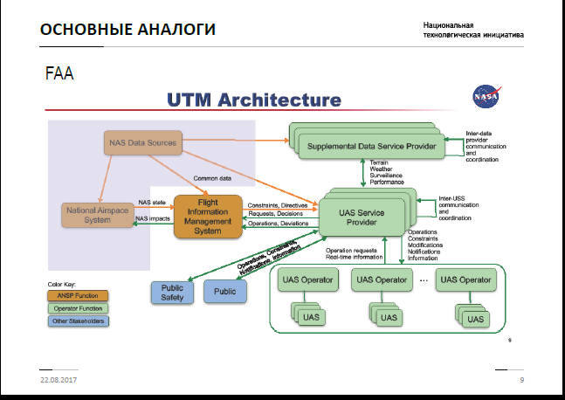
КОНЦЕПЦИЯ FAA

Slide 4
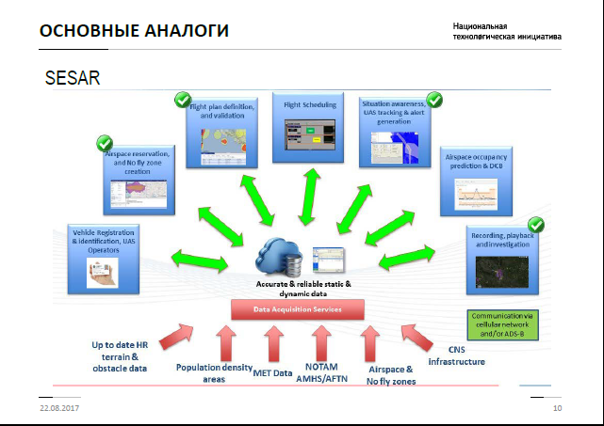
КОНЦЕПЦИЯ SESAR

Slide 5
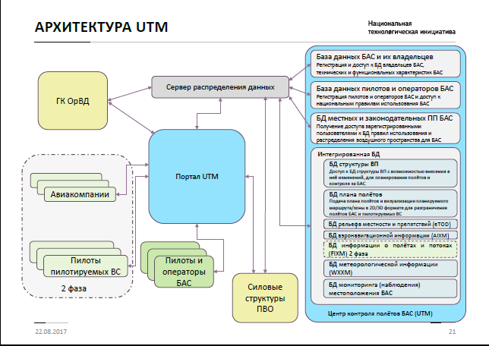
АРХИТЕКТУРА «UTM – БАС» (АО «АЗИМУТ»)

Slide 6
ПРИНЦИП БЕЗОПАСНОЙ ИНТЕГРАЦИИ БАС

Slide 7
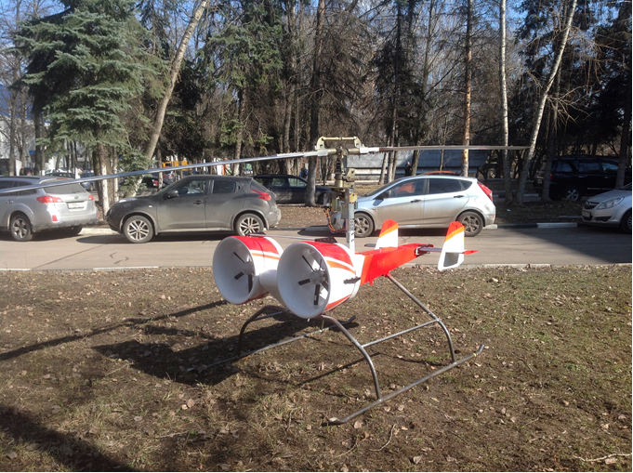
МАКЕТ УНИФИЦИРОВАННОЙ АВИАЦИОННОЙ ЛАБОРАТОРИИ

Slide 8
ПРОСТРАНСТВЕННАЯ ПЛОТНОСТЬ ПОЛЕТОВ БВС
ПРОСТРАНСТВЕННАЯ ВЫСОКАЯ СРЕДНЯЯ НИЗКАЯ
ПЛОТНОСТЬ (10% площади РФ) (30% площади РФ) (50% площади РФ)
ПОЛЕТОВ БВС
ПРОСТРАНСТВЕННАЯ
ПЛОТНОСТЬ
ПОЛЕТОВ БВС
к 2020 году (шт. на 100 кв. км) 10 5 0,05
к 2030 году ( шт. на 100 кв. км) 100 10 0,1
к 2035 году ( шт. на 100 кв. км) 200 20 0,2

Slide 9
АРХИТЕКТУРА СИСТЕМЫ

Slide 10
ЛОГИСТИЧЕСКАЯ АРХИТЕКТУРА КОМПЛЕКСНОЙ АВОМАТИЗИРОВАННОЙ СИСТЕМЫ КОНТРОЛЯ И УПРАВЛЕНИЯ БЕСПИЛОТНЫМИ АВИАЦИОННЫМИ СИСТЕМАМИ, ОБЕСПЕЧИВАЮЩАЯ ИХ БЕЗОПАСНУЮ ИНТЕГРАЦИЮ В ОБЩЕЕ ВОЗДУШНОЕ ПРОСТРАНСТВО

Slide 11
СИСТЕМА ПЕРЕДАЧИ ИНФОРМАЦИИ

Slide 12
ИНТЕЛЛЕКТУАЛЬНАЯ СОБСТВЕННОСТЬ
На технические решения поданы следующие заявки на патенты:
Устройство регистрации значений диагностических параметров. № 2016128527 от 13.07.2016г.
Способ автоматизированного контроля и управления авиационными беспилотными системами. № 2016131200 от 28.07.2016г.
Способ многопараметрического автоматизированного контроля технического состояния беспилотных транспортных средств. № 2017105219 от 17.02.2017г.
Способ комплексного управления эксплуатацией беспилотного воздушного судна, с использованием информационных технологий № 2017105220 от 17.02.2017г.
Способ автоматизированного управления эксплуатацией беспилотного воздушного судна при полетах в общем воздушном пространстве, объединяющий все этапы жизненного цикла №2017110698 от 30.03.2017г.
Способ автоматизированного управления эксплуатацией беспилотного воздушного судна в общем воздушном пространстве, для обеспечения санкционированного безопасного трафика полета № 2017113774 от 21.04.2017г.
СПОСОБ АВОМАТИЗИРОВАННОГО КОНТРОЛЯ И УПРАВЛЕНИЯ ПОЛЕТАМИ БЕСПИЛОТНЫХ АВИАЦИОННЫХ СИСТЕМ В ОБЩЕМ ВОЗДУШНОМ ПРОСТРАНСТВЕ
ЛОГИСТИЧЕСКАЯ АРХИТЕКТУРА КОМПЛЕКСНОЙ АВОМАТИЗИРОВАННОЙ СИСТЕМЫ КОНТРОЛЯ И УПРАВЛЕНИЯ БЕСПИЛОТНЫМИ АВИАЦИОННЫМИ СИСТЕМАМИ, ОБЕСПЕЧИВАЮЩАЯ ИХ БЕЗОПАСНУЮ ИНТЕГРАЦИЮ В ОБЩЕЕ ВОЗДУШНОЕ ПРОСТРАНСТВО

Slide 13
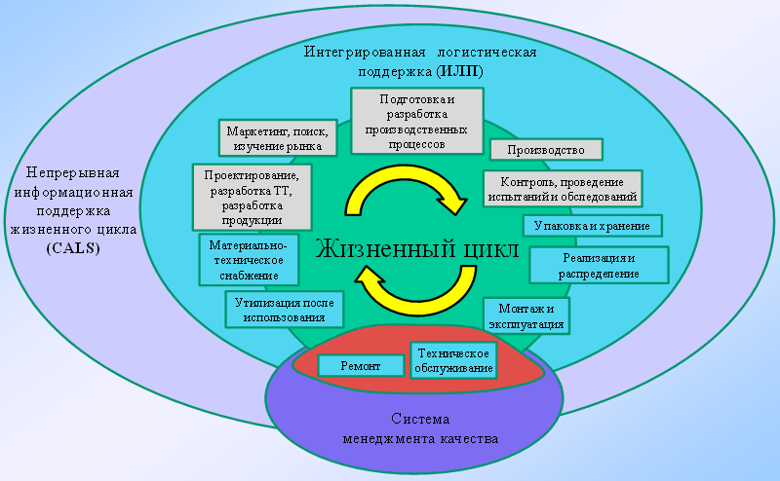
ОБЛАСТИ ФУНКЦИОНИРОВАНИЯ ИНФОРМАЦИОННЫХ ТЕХНОЛОГИЙ НА СТАДИЯХ ЖИЗНЕННОГО ЦИКЛА

Slide 14
«ПРИНЦИПЫ ФОРМИРОВАНИЯ ИНФОРМАЦИОННОЙ СИСТЕМЫ ТЕХНИЧЕСКОЙ ЭКСПЛУАТАЦИИ БЕСПИЛОТНЫХ АВИАЦИОННЫХ СИСТЕМ С ИСПОЛЬЗОВАНИЕМ КОМПЛЕКСА СОВРЕМЕННЫХ ИНФОРМАЦИОННЫХ ТЕХНОЛОГИЙ»

Slide 15
«ПРИНЦИПЫ ФОРМИРОВАНИЯ ИНФОРМАЦИОННОЙ СИСТЕМЫ ТЕХНИЧЕСКОЙ ЭКСПЛУАТАЦИИ БЕСПИЛОТНЫХ АВИАЦИОННЫХ СИСТЕМ С ИСПОЛЬЗОВАНИЕМ КОМПЛЕКСА СОВРЕМЕННЫХ ИНФОРМАЦИОННЫХ ТЕХНОЛОГИЙ»

Slide 16
КОМПЛЕКСНАЯ АВТОМАТИЗИРОВАННАЯ СИСТЕМА

Slide 17
СТРУКТУРНАЯ СХЕМА СОВМЕЩЕННОГО НАЗЕМНОГО КОМПЛЕКСА ОРГАНИЗАЦИИ ВОЗДУШНОГО ДВИЖЕНИЯ
ОрВД
Комплекс для формирования трафиков полета в зоне контроля ОрВД (пилотируемых)
Система космической связи и управления
Станция приема информации о трафиках полета БВС в зоне контроля ОрВД
БВС
Комплекс для формирования общих трафиков полета в зоне контроля ОрВД
Станция приема заявок о планируемых трафиках полета БВС
Станция передачи информации о трафике полета БВС в зоне контроля ОрВД
Внешний пилот БВС
Комплекс для мониторинга общих трафиков полета в зоне контроля ОрВД
Станция экстренного контроля и управления трафиком полета БВС в зоне контроля ОрВД

Slide 18
СТРУКТУРНАЯ СХЕМА БОРТОВОГО КОМПЛЕКСА УПРАВЛЕНИЯ БАС
БВС
Комплекс бортового навигационного оборудования
Система космической связи и управления
Бортовая станция приема информации о трафиках полета других БВС в зоне полета
Комплекс бортовой системы управления движением
Совмещенный бортовой комплекс для управления движением с формированием общих трафиков полета в зоне полета
Бортовая станция передачи информации о трафике полета БВС
Комплекс служебного бортового оборудования (двигатель, системы связи, питания, диагностики, компьютер
Станция связи и управления
Комплекс бортовой системы управления спецоборудованием
Комплекс оценки технического состояния БВС при нечеткой информации с использованием нейронных систем
Внешний пилот БВС

Slide 19
СТРУКТУРНАЯ СХЕМА ГЛОБАЛЬНОЙ КОМПЛЕКСНОЙ АВТОМАТИЗИРОВАННОЙ СИСТЕМЫ ДЛЯ ЭКСПЛУАТАЦИИ БАС
О
БВС1
БВС2
БВСm
(двигатель, системы управления, связи, питания, диагностики, компьютер, специальное оборудование и др.)
(двигатель, системы управления, связи, питания, диагностики, компьютер, специальное оборудование и др.)
(двигатель, системы управления, связи, питания, диагностики, компьютер, специальное оборудование и др.)
Алгоритмы и программы полета БВС в «РОЕ».
Алгоритмы и программы диагностики технического состояния БВС для определения остаточного ресурса и предотказного состояния.
Программа обеспечения надежности
Программа технического обслуживания и ремонта БВС по техническому состоянию
Разработка правил регистрации БВС
Разработка программ обучения внешних пилотов и сотрудников ОрВД правилами управления БВС
Другие мероприятия
ОрВД1
ОрВД2
ОрВДn
Алгоритмы, программы, обеспечивающие безопасный трафик полета БВС с интеграцией в общее воздушное пространство
ВП1
ВП2
ВПm

Slide 20
ВЫВОДЫ
ВЫВОДЫ
1.Разработанные концептуальные положения Концепции безопасной интеграции беспилотных авиационных систем в единое воздушное пространство позволят реализовать Концепцию, удовлетворяющую требованиям проекта технического задания ФГУП «Госкорпорация по ОрВД» , включающую два этапа:
- разработка концепции безопасной интеграции беспилотных авиационных систем в единое воздушное пространство;
- разработка технического задания на Комплексный проект безопасной интеграции беспилотных авиационных систем в единое воздушное пространство (срок исполнения 6 месяцев).
2.Разработку Комплексного проекта провести в несколько этапов:
- реализация проекта безопасных демонстрационных испытаний БАС в едином воздушном пространстве (срок исполнения 3 года);
- реализация концепции Комплексного проекта безопасной интеграции БАС в единое воздушное пространство в регионе (срок исполнения 3 года);
- тиражирование Комплексного проекта безопасной интеграции БАС в единое воздушное пространство в регионы России (начиная с 2024 года);
- тиражирование Комплексного проекта безопасной интеграции БАС в единое воздушное пространство в зарубежные страны (начиная с 2025 года).

Slide 21
.
СПАСИБО ЗА ВНИМАНИЕ
ИЛЬИН АЛЕКСАНДР ИВАНОВИЧ,
ГЕНЕРАЛЬНЫЙ ДИРЕКТОР ООО «КОСМОТЕХТРАНС»,
РУКОВОДИТЕЛЬ ОТДЕЛЕНИЯ БАС АКАДЕМИИ НАУК АВИАЦИИ И ВОЗДУХОПЛАВАНИЯ
ilin.al@mail.ru

